Slide 1


Autour des grandeurs et mesures
Partie 2
Saint Martin d’Hères, 30 mars 2022
Marc Troudet
(IREM de Grenoble- https://irem.univ-grenoble-alpes.fr)
( Mail: marc.troudet@univ-grenoble-alpes.fr )
Plan math-premier degré
Formation académique

Slide 2
Plan de la présentation
Place des grandeurs dans la vie des hommes
Place des grandeurs dans les programmes
Quelles difficultés l’enseignement des grandeurs pose-t-il?
Organisation de l’étude du thème grandeurs et mesures
Progression des apprentissages
Exemples d’organisation de la GS au cycle 2 et en liaison école-collège
Exposition et musée

Slide 3



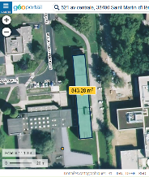


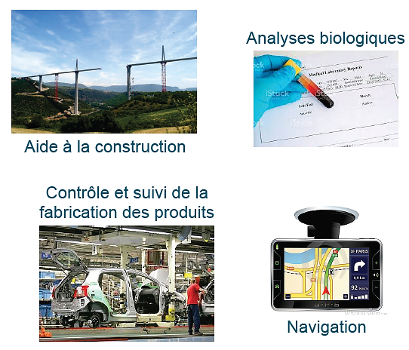
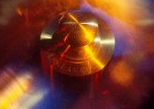
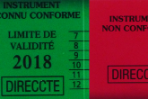

Réponses à de multiples questions dans la vie des hommes
Exemples de domaines: arpentage; astronomie, urbanisme, architecture, déplacements, échanges de biens et de marchandises, médical, industrie,…
1. Place des grandeurs dans la vie des hommes
Réalisation de travaux
http://www.arpenteurs.pro/
Brochure IREM de Poitiers
Métrologie
légale : outil de protection des consommateurs et de loyauté des échanges
industrielle et scientifique : outil de la performance économique
https://metrologie.entreprises.gouv.fr/fr/la-metrologie-industrielle-et-scientifique
Images extraites de Besoins et impacts des mesures sauf mention contraire
https://metrologie-francaise.lne.fr/fr/metrologie-pour-les-curieux
Notes:
(métrologie, définition Larousse https://www.larousse.fr/dictionnaires/francais/mesure/50791

Slide 4
2. Place des grandeurs dans les programmes: objectifs
Enseignées du cycle 1 au cycle 4
Thème spécifique
Objectifs :
compréhension du sens des mesures de grandeurs rencontrées dans différents cadres Exemples: école, vie quotidienne ou future vie professionnelle
Connaitre et reconnaitre les grandeurs
Disposer d’une représentation la plus précise possible d’une mesure donnée
→ Préconisations des documents d’accompagnement:
S’appuyer sur des situations concrètes
Partir de situations-problèmes empruntées à la vie courante ou issues d’autres disciplines
Travail Interdisciplinaire :
➔ réinvestir des apprentissages dans d’autres disciplines
Exemples : distances en géographie, durée en EPS, masse en sciences,…
Faciliter les apprentissages sur d’autres grandeurs physiques, économiques,…
Exemples : Capacité de stockage de données en technologie, repérage dans le temps en histoire,
température ou densité en sciences, etc.
Notes:
(métrologie, définition Larousse https://www.larousse.fr/dictionnaires/francais/mesure/50791

Slide 5

→ cycle 1 :
- premiers apprentissages à partir de manipulations et d’observations
Attendus de fin de cycle :
Classer ou ranger des objets selon un critère de longueur ou de masse ou de contenance.
(Sensibilisation à la notion de durée)
2. Place des grandeurs dans les programmes: cycles 1 et 2
cycle 2 :
- suite des apprentissages à partir de manipulations et d’observations
- début de structuration / introduction progressive de premières unités de mesure du SI
- Introduction de la durée et de la monnaie
Attendus de fin de cycle :
Notes:
(métrologie, définition Larousse https://www.larousse.fr/dictionnaires/francais/mesure/50791

Slide 6
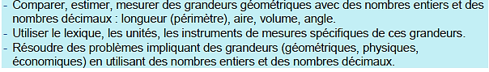
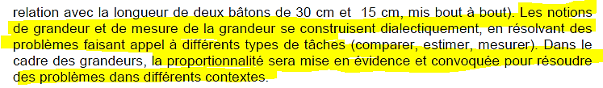
2. Place des grandeurs dans les programmes : cycles 3 et 4
cycle 3 :
- Élargissement du champ des unités
- Introduction de l’aire, du volume et des angles
- Établissement de formules et utilisation régulière
Attendus de fin de cycle:
cycle 4 :
- Notions de grandeurs produit et quotient
- Effet d’un agrandissement ou d’une réduction sur les longueurs, aires et volumes
Attendus de fin de cycle:
Notes:
(métrologie, définition Larousse https://www.larousse.fr/dictionnaires/francais/mesure/50791

Slide 7
2. Place des grandeurs dans les programmes: socle, compétences
Liens avec les domaines du socle
Les langages pour penser et communiquer (domaine 1)
Compréhension des énoncés de problèmes ➔ utilisation langue française,
maitrise d’un vocabulaire mathématique adapté,
prise en compte de la polysémie du vocabulaire (ex : longueur)
Les méthodes et outils pour apprendre (domaine 2)
Commun avec l’ensemble des résolutions de problèmes en mathématiques
Les systèmes naturels et techniques (domaine 4)
Acquisition des fondements de la culture mathématique, scientifique et technologique
Les 6 compétences du socle
Chercher : recherche d’un découpage permettant de comparer des aires,…
Modéliser : fréquent dans la résolution de problèmes de la vie courante
Représenter : schématisation, vues d’un objet…
Raisonner : à chacune des étapes d’un problème impliquant des grandeurs
Calculer : calcul mental, en ligne, posé ou instrumenté
Communiquer: à l’oral ou à l’écrit, besoin d’un système d’unités connus de tous
Notes:
(métrologie, définition Larousse https://www.larousse.fr/dictionnaires/francais/mesure/50791

Slide 8
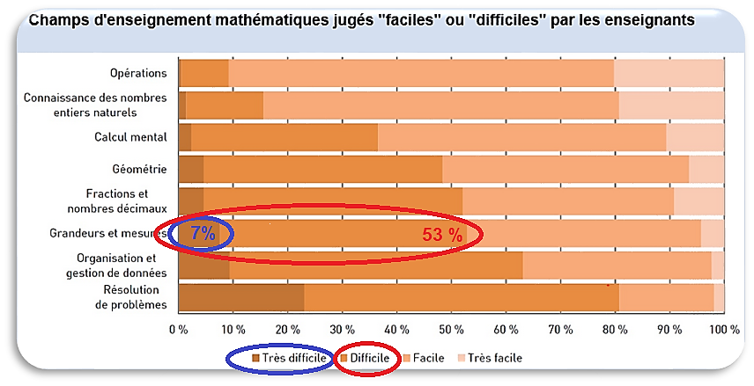
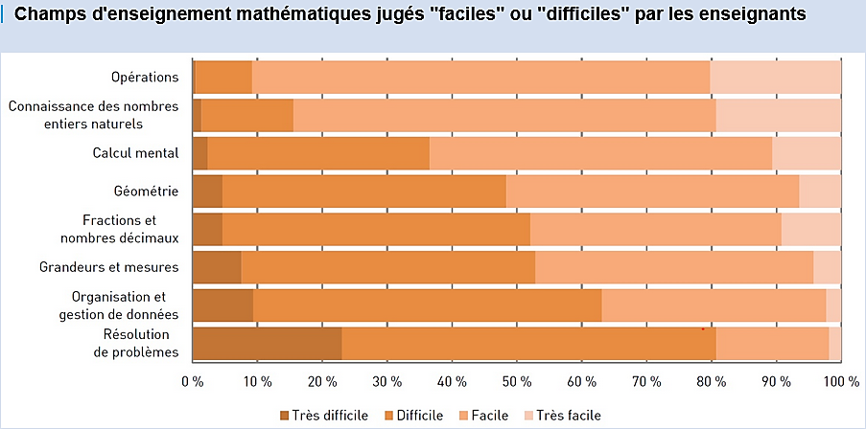
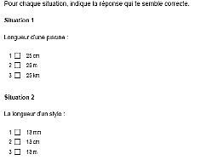
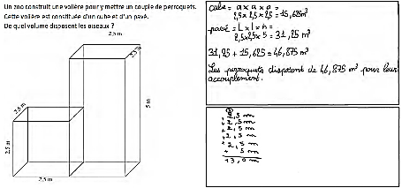
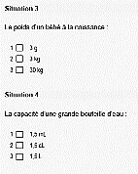
3. Difficultés des élèves : Bilan des Évaluations CEDRE, nationales, PISA,…
→A propos de l’évaluation CEDRE 2014 en mathématiques:
« Ces évaluations sont passées auprès d’échantillons statistiquement représentatifs de la population scolaire de France métropolitaine. Le champ des évaluations Cedre à l’école est celui des élèves de CM2 scolarisés dans des écoles publiques et privées sous contrat.
Les connaissances et compétences permettant de cerner les acquis des élèves ont été retenues selon les finalités assignées à l’enseignement des mathématiques. Une évaluation en mathématiques a pour objet de confronter les résultats du fonctionnement pédagogique du système éducatif aux objectifs qui lui sont assignés. »
(Source: les dossiers de la DEP p 5 )
http://centre-alain-savary.ens-lyon.fr/CAS/documents/documents-henrique-vilas-boas/cedre-2014-fin-ecole-primaire
→questionnaire professeurs des écoles :
Source : http://centre-alain-savary.ens-lyon.fr/CAS/mathematiques-en-education-prioritaire/cedre#nbp_d_1
→Difficultés des écoliers : situations –problèmes avec présence de nombres décimaux (rapport Cèdre 2014)
Notes:
(métrologie, définition Larousse https://www.larousse.fr/dictionnaires/francais/mesure/50791

Slide 9
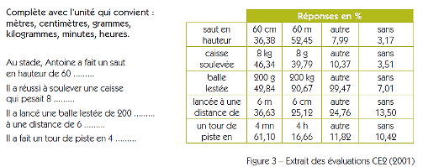
3. Difficultés des élèves : Bilan des Évaluations nationales, rapport CEDRE,…
→Réussite des écoliers les plus faibles :
essentiellement en QCM, relations entre grandeurs liées au vécu des élèves
Exemple : Reconnaissance de la grandeur
(plus de 85 % de réussite)
→Difficultés:
- Reconnaissance des ordres de grandeur
- Prise en compte de la relation « nombre-unité » (Chambris; Le nombre au cycle 3, partie 2, 2010)
- Absence de construction du sens de la grandeur et de l’intérêt de la mesure
Une des raisons principales : Intervention trop rapide de la mesure
Notes:
(métrologie, définition Larousse https://www.larousse.fr/dictionnaires/francais/mesure/50791

Slide 10
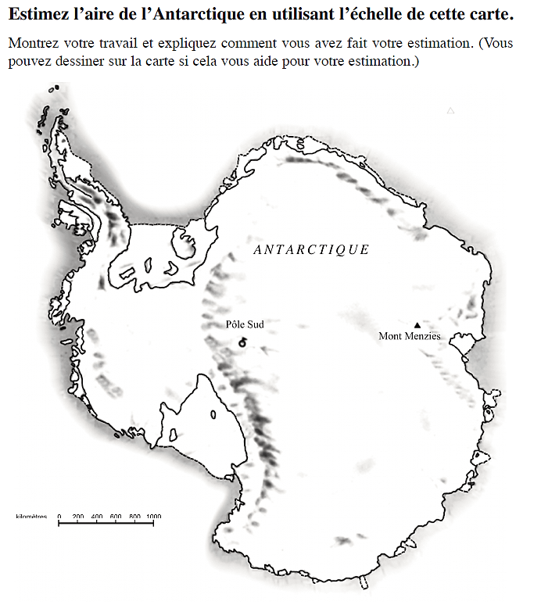
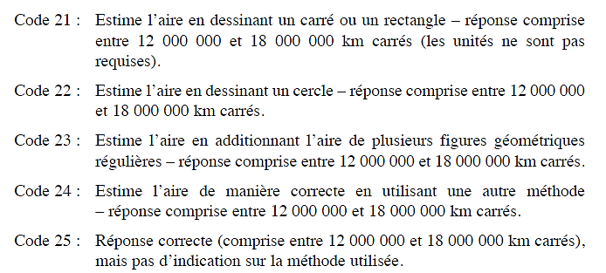
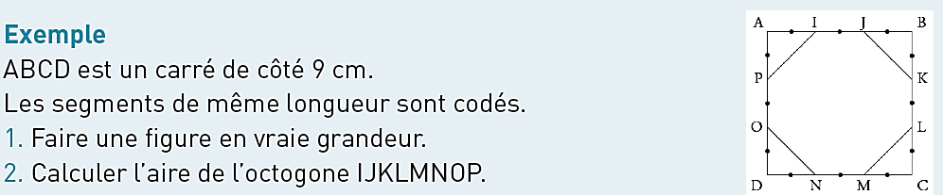
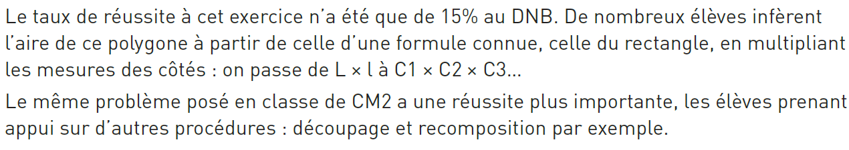
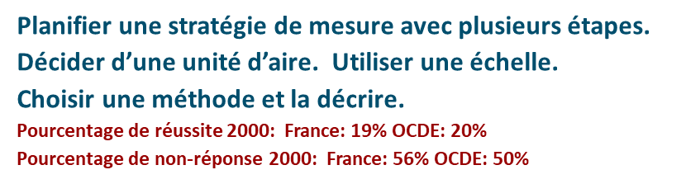
3. Difficultés des élèves : Bilan des Évaluations nationales, PISA, DNB…
→ Et les collégiens?
Source exemple carré : éduscol, ressources d’accompagnement du programme de mathématiques au cycle 3
Exemple d’évaluation fin de 3ème Extrait PISA 2000: (Salles, 2012)
Gaud, Redondo (2017):
Le traitement de situations concrètes pourrait faire penser que l’enseignement des grandeurs et des mesures est aisé mais les résultats des évaluations réalisées par la DEPP montrent qu’il en n’est rien. Ces difficultés ne sont en général pas de l’ordre de l’erreur de formule ou d’unité mais bien d’une difficulté de compréhension du concept initial.(Grandeurs et mesures au cycle 4, p 1)
Notes:
(métrologie, définition Larousse https://www.larousse.fr/dictionnaires/francais/mesure/50791

Slide 11
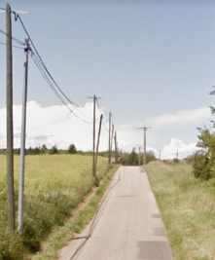

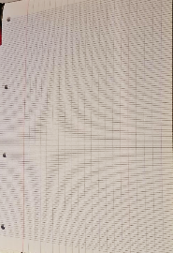
3. Difficultés des élèves : liées aux confusions entre grandeurs
Multiples grandeurs envisageables pour un même objet:
Exemples :
feuille de papier Portion de route Pack de bouteilles d’eau :
longueur, aire et masse longueur, aire, pente masse, volume
➔Apprendre aux élèves à distinguer les différentes grandeurs d’un objet
Sources : APMEP (1982) Grandeur. Mesure, Mots VI, Brochure 46 et document d’accompagnement des programmes de collège 2007:
Ressources pour les classes de 6e, 5e, 4e, et 3e du collège - Grandeurs et mesures au collège
Notes:
(métrologie, définition Larousse https://www.larousse.fr/dictionnaires/francais/mesure/50791

Slide 12

3. Difficultés des élèves : liées au langage
Ambiguités du langage dans la vie courante :
De quelle grandeur parle-t-on ?
Exemples :
« ce récipient est plus grand que l’autre »
« La planète Saturne est grosse comme 95 Terres »
→ Ambiguités du langage dans la vie courante :
De quelle grandeur parle-t-on ?
Exemples :
« ce récipient est plus grand que l’autre » ;
→ de sa hauteur ?
→ de sa plus grande dimension horizontale ?
→ de son volume intérieur (capacité)?
→ de son volume extérieur ?
« La planète Saturne est grosse comme 95 Terres »
→ de volumes ?
→ de diamètres ?
→ de masse ?
Sources : APMEP (1982) Grandeur. Mesure, Mots VI, Brochure 46 et document d’accompagnement des programmes de collège 2007: Ressources pour les classes de 6e, 5e, 4e, et 3e du collège - Grandeurs et mesures au collège
Notes:
(métrologie, définition Larousse https://www.larousse.fr/dictionnaires/francais/mesure/50791

Slide 13
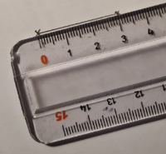
3. Difficultés des élèves : liées au langage
Formulations incorrectes ➔ confusion grandeur et mesure
Exemples : Que faut-il dire ?
« La mesure de la longueur est 3 cm »
« La longueur de ce segment est 3 cm »
« Ce segment mesure 3 centimètres »
« Ce segment a pour mesure 3 centimètres »
Des formulations simples et acceptables :
Exemples : - la longueur de ce segment est 3 centimètres ou ce segment a pour longueur 3 centimètres
- ce segment est long de 3 centimètres; ce segment a 3 cm de long;
- la Loire a 1000 kilomètres de long; cet enfant est âgé de 8 ans;
- ce vin a 8 ans d’âge; un carré de côté 3 cm;
- un segment de 3 centimètres; un bois de 2 hectares, un bifteck de 100 grammes ou de 3 € ;
- cet enfant a 8 ans; ce segment fait ou vaut 3 centimètres.
Formulations incorrectes ➔ confusion grandeur et mesure
Exemples : Que faut-il dire ?
« La mesure de la longueur est 3 cm »
« La longueur de ce segment est 3 cm »
« Ce segment mesure 3 centimètres »
« Ce segment a pour mesure 3 centimètres »
➔ Nécessité d’utiliser un vocabulaire adapté à la grandeur étudiée
Sources : APMEP (1982) Grandeur. Mesure, Mots VI, Brochure 46 et document d’accompagnement des programmes de collège 2007: Ressources pour les classes de 6e, 5e, 4e, et 3e du collège - Grandeurs et mesures au collège
Notes:
(métrologie, définition Larousse https://www.larousse.fr/dictionnaires/francais/mesure/50791

Slide 14
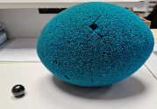
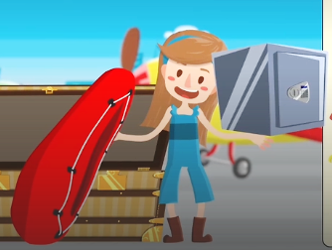
→ Comparaison directe des grandeurs qui n’est pas possible
Exemple : Ce livre sur ma table peut-il rentrer sur l’étagère de la bibliothèque d’un mur de la salle ?
→ Confusion entre grandeurs :
Exemples : masse et volume
→ Un gros ballon de mousse pèse plus lourd qu’une bille de plomb
→ Vidéo lumni de l’utilité des mesures de masse https://www.lumni.fr/video/de-l-utilite-des-unites-de-masse#containerType=folder&containerSlug=les-fondamentaux-unites-de-mesure
3. Difficultés des élèves: liées à la perception et à l’espace
Élèves influencés par ce qu’ils voient :
→Éloignement ou non de l’objet dont il faut estimer la mesure
Déplacement d’un objet ou modification de sa forme ➔ « non conservation de la longueur » (Piaget)
Vidéo du centre Jean Piaget: https://www.youtube.com/watch?v=VPb8B9vKnZU
baguettes de longueur égale baguettes de longueurs différentes
Élèves influencés par des « estimations tributaires de leurs sens »:
→liées à des activités de comparaison dans lesquelles le second terme est virtuel, subjectif, affectif
➔ expliciter le second terme puis introduire un mesurage
➔ prendre en compte les représentations des élèves

Slide 15
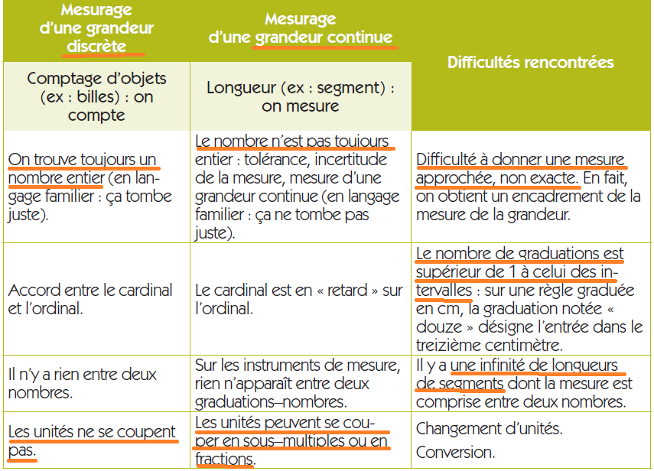
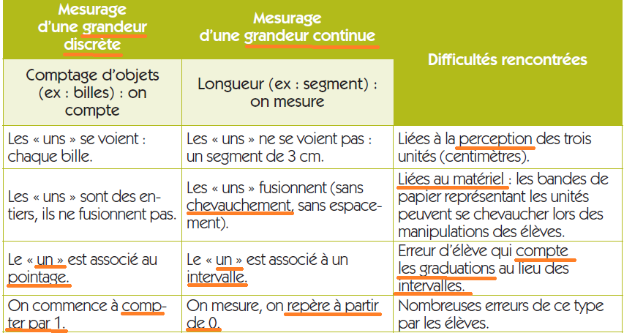
3. Difficultés des élèves : liées à l’activité de dénombrement
➔ Nombreuses difficultés produites par l’activité de dénombrement induite par le mesurage
Source : le nombre au cycle 2, SCEREN 2010 p 76
Notes:
(métrologie, définition Larousse https://www.larousse.fr/dictionnaires/francais/mesure/50791

Slide 16
3. Difficultés des élèves : liées aux outils de mesurage
Ambiguïté selon le matériel utilisé dans l’identification de la grandeur mesurée Exemple : mesurage de la longueur d’une bande avec une bande étalon de même largeur
Bande à mesurer
Bande étalon de même largeur ➔ confusions longueur/aire
➔ bande étalon de largeur différente
Références explicites à l’unité ➔ éviter les graduations dans un premier temps
➔ vigilance avec les outils
Source : le nombre au cycle 2, SCEREN 2010
Notes:
(métrologie, définition Larousse https://www.larousse.fr/dictionnaires/francais/mesure/50791

Slide 17
3. Difficultés des élèves : liées à une introduction trop précoce de la mesure
→ Construction de la grandeur:
« Le fait d’annoncer la bonne unité de mesure à la suite du nombre n’est pas suffisant pour que les élèves se représentent correctement une grandeur (par exemple pour qu’ils différencient aire et périmètre) : il est nécessaire qu’ils aient préalablement travaillé sur les propriétés de chacune de ces grandeurs. » (Ressources pour les classes de 6e, 5e, 4e, et 3e du collège (2002), p 1)
« Dans tous les cas, le travail sur la grandeur sans mesure, notamment sa conservation, les moyens de comparer et d’ajouter deux grandeurs de même espèce sans passer par les nombres me paraît fondamental pour constituer la grandeur et ses opérations (M. J. Perrin- Glorian, 2012)
→ Introduction de la mesure:
« Une identification trop précoce entre grandeurs et nombres favorise l’amalgame des différentes grandeurs. » (M. J. Perrin-Glorian, 1999)
« Le passage trop rapide aux nombres enferme les élèves dans les formules qu'ils cherchent à inventer au besoin, sans tenir compte des opérations sur les grandeurs. » (M. J. Perrin-Glorian, 1999)
Place des instruments pour identifier les grandeurs et les mesurer:
« La question des instruments est importante pour aborder et conceptualiser les grandeurs elles-mêmes aussi bien que leur mesure et elle se pose de façon différente pour chaque grandeur.»
(Marie Jeanne Perrin-Glorian, 2012)
➔ Travailler les grandeurs pour elles-mêmes, indépendamment des mesures
Notes:
(métrologie, définition Larousse https://www.larousse.fr/dictionnaires/francais/mesure/50791

Slide 18
4. Organisation de l’étude du thème grandeurs et mesures
1. On construit la grandeur :
Comparaison directe ➔ Juxtaposition, superposition, soupèsement.
Comparaison indirecte ➔ Utilisation d’un objet intermédiaire
2. On passe de la grandeur à la mesure :
Comparaison d’une grandeur à un étalon (grandeur unité)
➔ mise en évidence de l’intérêt d’associer un nombre à une grandeur
➔ Dénombrement, calcul opératoire
➔ Estimations, références personnelles
Mesure avec unité légale
➔ mise en évidence de l’intérêt d’une unité commune
➔ Utilisation des instruments de mesure
➔ Construction d’un répertoire de références /Estimation d’une mesure
➔ Conversions
➔ introduction des formules
-
Notes:
(

Slide 19
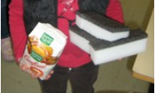

5. Progression des apprentissages : comparaison directe
À partir de manipulation d’objets
Question :
« entre 2 objets, lequel est le plus long, le plus lourd, le plus étendu,… ? »
Méthodes
Perception, juxtaposition, superposition, soupèsement
Source : grandeur et mesure, cycle 2, académie de Dijon
https://slideplayer.fr/slide/1151431/
Notes:
(

Slide 20
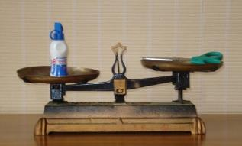
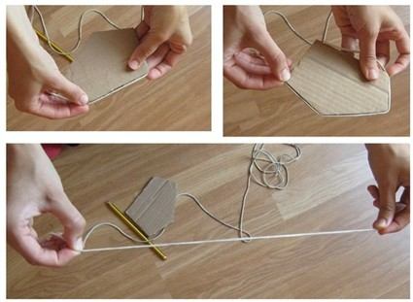
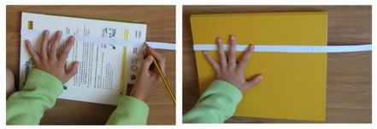
5. Progression des apprentissages : comparaison indirecte
Question :
« entre 2 objets, lequel est le plus long, le plus lourd, le plus étendu,… ? »
Utilisation d’un outil intermédiaire :
Exemples : balance, ficelle, bande de papier, récipient intermédiaire, gabarit d’angle
Source : grandeur et mesure, cycle 2, académie de Dijon
https://slideplayer.fr/slide/1151431/
Notes:
(

Slide 21
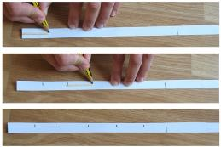
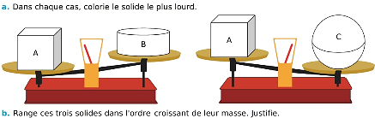
5. Progression des apprentissages : comparaison avec mesurage
Question : « entre 2 objets, lequel est le plus long, le plus lourd, le plus étendu,… ? »
Utilisation d’un objet étalon
Mesurer une grandeur d’un objet avec des étalons
différents
Exemple : parcours d’EPS
Construction de repères forts liés au corps et à
l’environnement
Exemple : taille, empan, longueur d’un pas
Source : grandeur et mesure, cycle 2, académie de Dijon
https://slideplayer.fr/slide/1151431/
Et ensuite ?
→ordonner des objets
(transitivité de la relation « est inférieur à »)
Source : cahier de maths iparcours ce2, 2018, p 64
https://www.iparcours.fr/ouvrages/ouvrages.php?ouvrage=CahierCE22018
→ Construire un objet de grandeur identique à celle d’un objet donné
→Construire un objet de grandeur égale à la somme de grandeurs d’objets donnés
Notes:
(

Slide 22
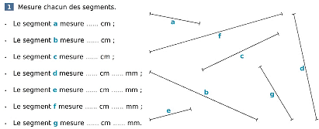
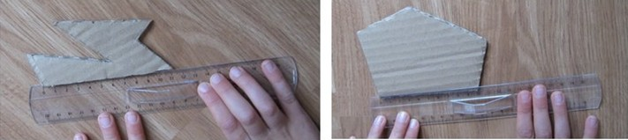
5. Progression des apprentissages : Mesure usuelle/ introduction, outil
Introduction de la mesure usuelle pour des besoins de COMMUNICATION:
Références communes
Utilisation d’outil de mesure usuel :
Exemples : Utilisation de la règle graduée
Source : cahier de maths iparcours ce2, 2018, p 57
https://www.iparcours.fr/ouvrages/ouvrages.php?ouvrage=CahierCE22018
Source : grandeur et mesure, cycle 2, académie de Dijon
https://slideplayer.fr/slide/1151431/
Notes:
(

Slide 23
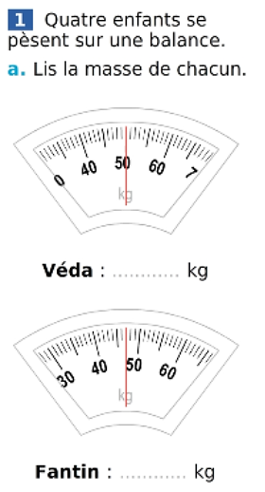
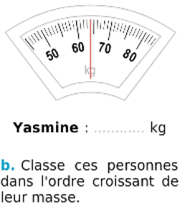
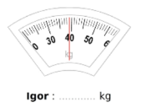
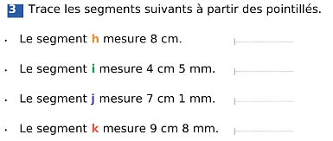
5. Progression des apprentissages : Mesure usuelle/comparer, construire
Comparer ou ordonner des objets selon la mesure d’une grandeur
Exemple : Source : cahier de maths iparcours ce2, 2018, p 63
https://www.iparcours.fr/ouvrages/ouvrages.php?ouvrage=CahierCE22018
Construire un objet dont la mesure d’une grandeur est donnée
Exemples :
Construire des segments de longueur donné→
Source : cahier de maths iparcours ce2, 2018, p 57
https://www.iparcours.fr/ouvrages/ouvrages.php?ouvrage=CahierCE22018
Construire un rectangle de longueur 5 cm et largeur 3 cm
Notes:
(

Slide 24


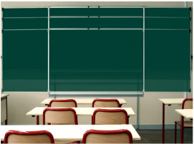

5. Progression des apprentissages : Mesure / construction de référents
Construire un répertoire de mesures de certaines grandeurs
à partir d’expérimentations dans l’environnement de l’élève, sur des objets du quotidien, multiplier les points de repères usuels
Exemples :
- longueur et largeur d’une feuille de papier, d’un cahier,
- Mètre du tableau, taille ou pas d’un adulte, dimensions de la salle de classe;
- masse d’un paquet de sucre, etc.
- contenance d’un verre, d’une brique de lait, d’une canette de soda,…
Finalement, être capable :
  de choisir l’unité la plus appropriée en fonction de la grandeur de l’objet à mesurer
  de se passer de l’activité de mesurage et d’estimer la grandeur mesurée
Notes:
(

Slide 25
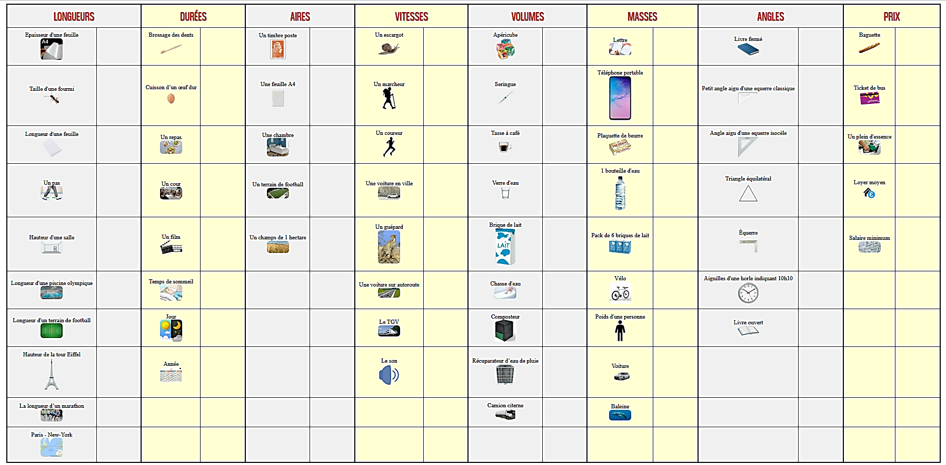
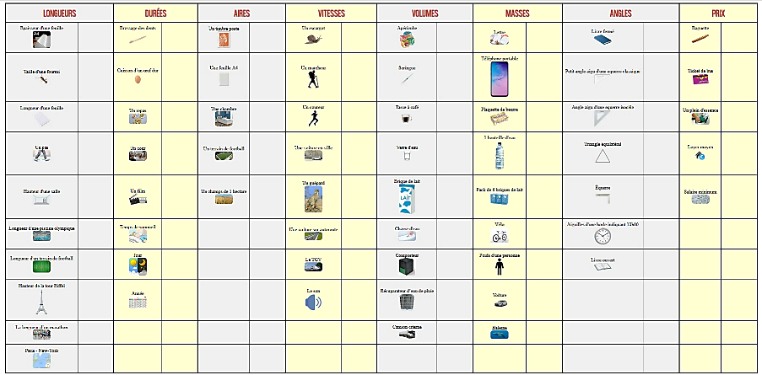
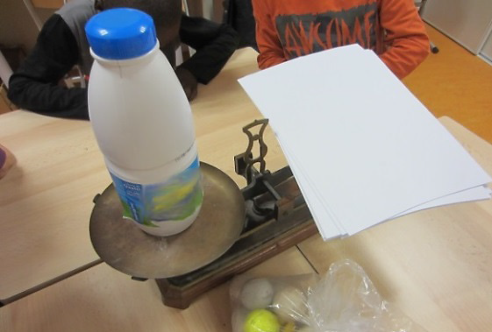
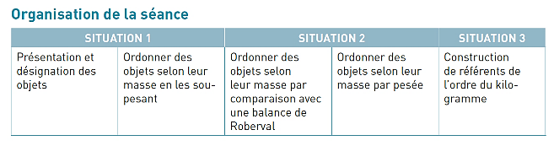
5. Progression des apprentissages : Mesure /construction de référents
Construire un répertoire de mesures de certaines grandeurs
Un exemple d’activité autour des masses (CE1, CE2)
Objectif: construire des référents au kilogramme
(Source : éduscol, grandeurs et mesures au cycle 2, activité : masse)
https://eduscol.education.fr/document/15493/download
Situation inscrite dans une progression curriculaire :
Réutilisation des propriétés additives et multiplicatives des masses,
Retour sur les représentations liées au capacité, quantité, matière, vécu de l’élève
Comparaisons directe, indirecte, mesure
Construction d’un tableau récapitulatif des référents
Exemple modifiable sur le site mathix : https://mathix.org/linux/archives/14697
Un exemple tableau avec 8 grandeurs (Arnaud Durand 17/08/20): https://www.mathix.org/grandeur_et_mesure/?cachemesure=true
Notes:
(

Slide 26
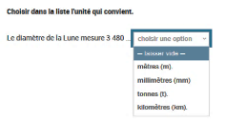
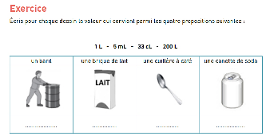
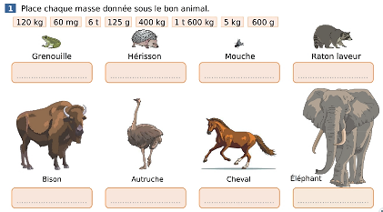
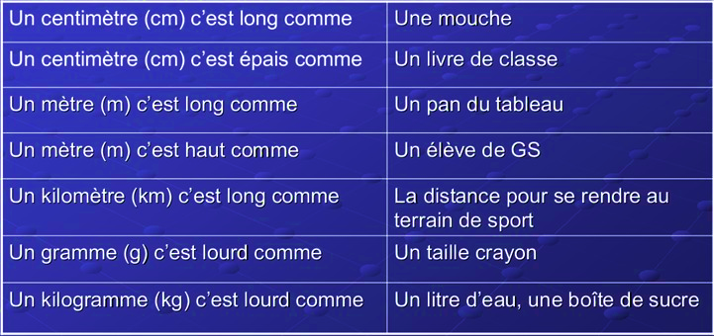
5. Progression en cycle 2 : Mesure / réinvestissement des référents
Remobilisation avant toute expérimentation,
en calcul mental, en questions flashs, etc.
Exemples : Source : Évaluation nationale de début de 6e ,2018 p 32→
(Source : cahier de maths iparcours ce2, 2018, p 65) https://www.iparcours.fr/ouvrages/ouvrages.php?ouvrage=CahierCE22018
(Source : grandeur et mesure, cycle 2, académie de Dijon)
(Source : éduscol, ressources d’accompagnement du programme de mathématiques au cycle 2)
Intérêt:
- Disposer d’un ordre de grandeur a priori du résultat lors de la résolution d’un problème;
- être capable d’avoir regard critique devant un résultat incohérent
Notes:
(

Slide 27
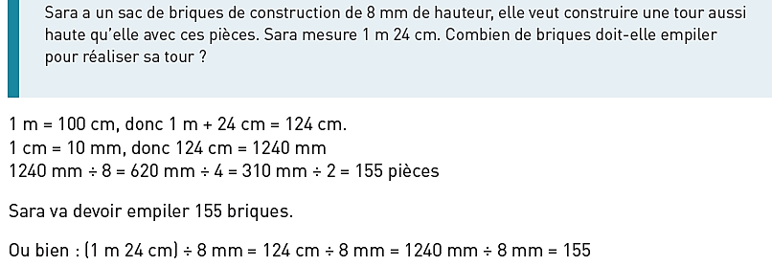
5. Progression des apprentissages : Mesure / conversions
Effectuer des changements d’unités en cycle 2
En résolution de problème ou travail technique
Situations proches de la vie courante
Introduction de quelques unités usuelles
Pas de tableaux de conversion en cycle 2
Exemple : (Grandeurs et mesures au cycle 2 (2016))
Notes:
(

Slide 28
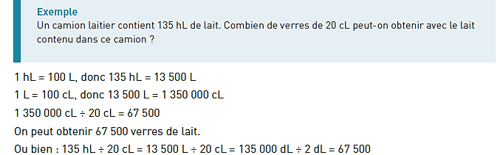
5. Progression des apprentissages : Mesure / conversions
Effectuer des changements d’unités en cycle 3
Appropriation du sens des préfixes
Exemple : (Grandeurs et mesures au cycle 3 (2016))
Utilisation précoce et mécanique de tableaux pas souhaitable
Travail en calcul mental:
Exemple : 2 m + 125 cm = 2 m + 1,25 m = 3,25 m
Notes:
(

Slide 29
5. Progression des apprentissages : système métrique / numération
« Dans la majorité des cas, les élèves de l’école primaire n’exploitent pas spontanément leurs connaissances du système décimal pour résoudre des problèmes concernant les grandeurs et leurs mesures. Il est donc essentiel de leur proposer des situations et des modalités de travail qui les y incitent. » (Carole J. et Sorano- Séréna A.; Le nombre au cycle 2, partie 4, 2010)
« La numération bénéficie du temps passé à étudier le système métrique » (Chambris c.; Le nombre au cycle 3, partie 2, 2010)
« Des recherches montrent que si les élèves attribuent des ordres de grandeurs aux chiffres d’une écriture chiffrée, c’est un indice de leur compréhension de la numération de position. »
(Chambris c.; Le nombre au cycle 3, partie 2, 2010)
Étude du système métrique ➔ outil au service de la numération et du sens des nombres
Leviers pour faire évoluer ces enseignements :
Matérialiser les relations élémentaires entre les unités métriques
et FORMULER les relations entre unités de numération et entre unités métriques
➔ consolidation de l’aspect décimal des unités
Diversifier les tâches en numération et système métrique ➔ meilleure disponibilité
Reconnaitre les ordres de grandeur, prendre en compte la relation nombre et unité
➔ Apprendre le système métrique, consolider la numération,
enrichir les représentations des nombres
Nombreux exemples➔Christine Chambris (2012) Consolider la maîtrise de la numération et des grandeurs à l’entrée au collège, Le système métrique peut-il être utile ? Petit x 89, 5-32.
Notes:
(

Slide 30
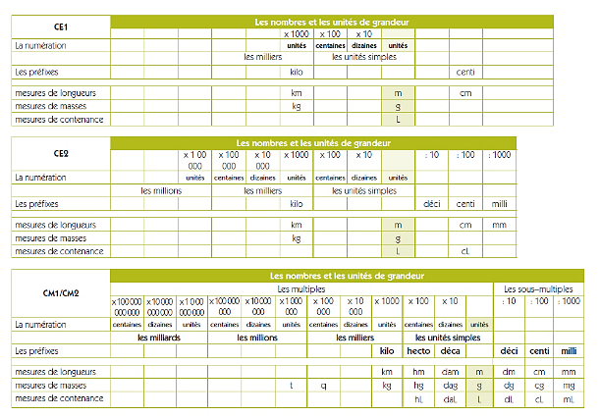
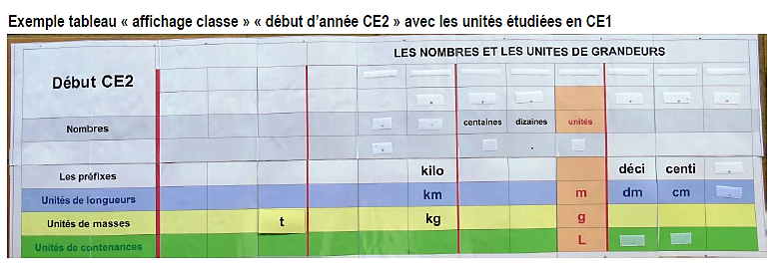
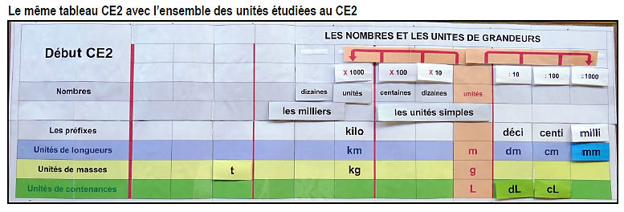
5. Progression des apprentissages : système métrique / numération
Renforcer l’articulation entre le système décimal et les unités de grandeur
Exemple : (Le nombre au cycle 2, partie 4)
Construction d’un outil de référence et de continuité des apprentissages
Mise en place d’une progression spiralaire sur le thème des grandeurs
En concertation au sein de l’école
Tableau dynamique→
Exemple de mise en œuvre détaillé dans :
Ressources plan académique de Martinique
https://site.ac-martinique.fr/pole-maths/wp-content/uploads/sites/26/2016/11/17_guide-tableau_-mission.pdf
Notes:
(

Slide 31
5. Progression des apprentissages : formules
Premières formules rencontrées en cycle 3 pour calculer les mesures
de longueurs (périmètre du carré et du rectangle), longueur du cercle
Risque : appui sur la formule plus que sur les longueurs des côtés pour le rectangle et le carré
« Les élèves de cycle 3 rencontrent souvent plus de difficultés à déterminer le périmètre d’un rectangle que celui d’un quadrilatère quelconque car il ne s’appuie plus sur les longueurs de côtés mais uniquement sur une formule qu’ils peuvent oublier ou confondre avec une autre.
(Grandeurs et mesures au cycle 3 (2016))
(mathématiques, documents d’accompagnement, grandeur et mesure à l’école primaire, 2002, p 6)
d’aires: aire du rectangle, du carré, du triangle, du disque
de volumes: volumes du cube, du pavé droit
Objectif ➔ préparation du travail sur le calcul littéral en cycle 4
Attention à construire les formules avec les élèves ! (Grandeurs et mesures au cycle 3 (2016))
Notes:
(

Slide 32



6. Exemples d’organisation : de la GS au cycle 2
→ Affichage et traces écrites
- Forte attention
- Privilégier les objets réels (manipulation régulière)
- Trace écrite fonctionnelle, compte rendu des expériences conduites (Grandeurs et mesures au cycle 2 (2016))
→ Un exemple d’organisation pédagogique : une même démarche à chaque séance de la GS au CE1
(Jouglet, Morand,Patricia Lammertin (dir) (2010))
Situations-problèmes centrées sur les masses, longueurs et contenances
Objectifs :
Acquérir des repères
Transférer progressivement les procédures d’une grandeur à l’autre
Développer un corpus de mots liés aux grandeurs et mesures
Utiliser ce vocabulaire à bon escient /étayage qui suit une expérience
Organisation des fiches conservées dans un cahier de cycle :
Symbolisation des phases
➔ réutilisation au cours du cycle
➔ structuration de la démarche
Réalisation collective puis individuelle de croquis ➔
➔ Rendre visible la manipulation ou procédure
➔ clarifier sa pensée
➔ passage du concret à l’abstrait
➔ vérification du degré de compréhension de l’élève
Notes:
(

Slide 33



6. Exemples d’organisation : en cycles 3 et 4
Référence: (Chevallard, Bosch, 2002)
« L’oubli de la notion de grandeur ferme les mathématiques sur elles mêmes. En sens inverse, l’exploration de l’univers des grandeurs constitue le point de départ de l’exploration mathématique de la diversité du monde. L’introduction mathématique au monde qui nous entoure suppose donc prise de contact et familiarisation avec l’univers des grandeurs. »
Entrée par les grandeurs
Organisation de l’enseignement autour de grandes questions dès le cycle 3
Au centre des apprentissages
Questionnement / Résolution de problèmes
Manipulation d’outils et instruments
Expérimentation physique
Notes:
(métrologie, définition Larousse https://www.larousse.fr/dictionnaires/francais/mesure/50791

Slide 34






6. Exemples d’organisation : en cycle 3
Exemple : Les angles au cycle 3, IREM de Poitiers
Parcours d’étude conçu à partir : - de l’histoire de la discipline
- des usages dans la vie des hommes
Parcours d’étude structuré autour de 5 grandes questions :
1) Comment définir un angle ?
2) Comment comparer des angles ?
3) Comment ajouter des angles ?
4) Comment partager des angles ?
5) Comment mesurer des angles ?
Images extraites de la brochure ci-dessus
Banque de situations et déroulement
Instruments
Exemple : fausse-équerre
https://france3-regions.francetvinfo.fr/grand-est/emissions/un-ete-dans-l-est/neuf-brisach-68-le-joyau-de-vauban.html
Notes:
(métrologie, définition Larousse https://www.larousse.fr/dictionnaires/francais/mesure/50791

Slide 35





Exposition itinérante « maths et mesure » réalisée par la régionale Poitou-Charentes de l’APMEP, l’IREM&S, les conseillers mathématiques départementaux de la Vienne, l’AGEEM et l’Espace Mendès France
Site de l’exposition: https://emf.fr/ec3_event/exposition-maths-mesure/ ➔
7. Exposition et musée
Aides et compléments à la visite de l’IREM de Poitiers
https://irem.univ-poitiers.fr/portail/index.php?option=com_content&view=article&id=208&catid=42&Itemid=55
Padlet et dossier pédagogique :
https://padlet.com/groupemaths/MMEMF86
https://emf.fr/wp-content/uploads/2019/12/EMF-Dossier-p%C3%A9dagogique-Maths-et-mesure-janvier-2020.pdf
Notes:
La mesure est indissociable de la pratique sociale.
L’unité de mesure est parfois liée à la relation ou à l’objet qui la fonde.
Chaque domaine de mesure a sa propre unité.
La valeur de l’arpent varie selon la qualité de la terre qui est classée dès le Moyen Age en bonne, médiocre et mauvaise terre.
Dans les systèmes prémétriques, la mesure est intimement liée à la qualité de l’objet mesuré : plusieurs types de coudées en Tunisie, plusieurs livres.
Dans les mesures de surface, l’unité se réfère à l’outil (l’arpent, l’ouvrée, la fouée, la fossorée), à la quantité de travail (le journal, l'hommée, la fauchée), à I'ensemencement (le bonnier, la sétérée, la bicherée, la sétérée, la mencaudée, la provendérée), à l’impôt ou à la rétribution terres (la pougeoisiée,Ia solede).
1.3.1 : attribut de pouvoir p 23
Le souverain se doit d’avoir la parfaite maitrise des droits métrologiques
La première grande organisation des poids et mesures date de Charlemagne, qui demande aux missi
Dominici de vérifier les mesures et crée l’institution du Roi des merciers qui durera jusqu’en 1597
Le pouvoir métrologique des seigneurs est pris en charge par les mesureurs qui s’installent sur les marchés
Henri II veut que tous, princes, prelats, ducs marquis, comtes, vicomtes, barons , chastellains et ayans droict de poids et mesure soir de bleds ou autres grains, vin, sel, huile et autres marchandises reduisent (en adioustant ou diminuant) à un seul poids et mesure qui seront dits, nommez et appellez par tout nostredit Royaume et pays de notre obeyssance, le poids et mesure du Roi (ordonnance du 29 mai 1557)
1.4 : la création du système métrique p 24
1.4.1 la mesure de la méridienne
Assurer l’universalité et l’immuabilité des poids et mesures, trouver un référent naturel aux unités de longueur : idée, qui a progressivement vue le jour, de les déterminer à partir d’un degré de méridien terrestre
Idée qui a pris naissance en Inde ou en Chine : mathématicien chinois Liu Chhuo qui le premier y pensa vers la fin du VIe siècle qu’il fallait fixer la valeur du Li à partir de la longueur du méridien. Un astronome Yixing organisa la première mesure de 723 à 726 ; au début du XVIIIème siècle le belge Antoine Thomas, directeur du bureau d’astronomie chinois et l’empereur Kangxi décidèrent de procéder à une nouvelle détermination d’un degré de méridien et de définir la mesure officielle chinoise, le li en référence à la longueur du méridien
La mesure commença en 1702, 90 ans avant celle de Méchain et Delambre. (1792 à 1798)
France : idée d’adopter un référent naturel clairement énoncée par Picard dès 1669. Il voulait disait-il que la longueur de la toise fut rattachée à un original, lequel étant tirée de la nature même doit être invariable et universel. (…) E n 1669, l’Académie des Sciences chargea Picard de mesurer un arc de méridien.
.4.5 Ruptures et glissements épistémologiques
Il fallut moins de dix ans à Ia Convention thermidorienne pour mettre en place de nouvelles institutions scientifiques. En aout 1793, elle supprima l'Académie des sciences et transforma Ie Jardin du Roi en Muséum d'histoire naturelle (décret du 10 juin 1973), créa I'Ecole polytechnique (28 septembre 1794) et plaça I'Observatoire de Paris sous la responsabilité du Bureau des Longitudes. Le 25 octobre 1795 fut créé l'Institut National. La révolution marquait l’avènement d'une ère nouvelle et Ia création de Ia communauté scientifique, qui se constitua à partir de 1800, organisée sur des valeurs de solidarité et dans un esprit culturel issu des Lumières et de l'Encyclopédie. Pour asseoir son pouvoir, Ia nouvelle communauté réglementa les poids et mesures et prit le contrôle de I ‘éducation. En matière de métrologie, Ia création du système métrique impliqua une sériede discontinuités et de ruptures qui allait affecter l’ensemble des poids et mesures jusqu'au nom même des unités. La première rupture est évidemment politique. L'effondrement du système féodal créa un vide autour des droits métrologiques qui étaient autrefois I'apanage du pouvoir seigneurial. On assista alors à I’appropriation du pouvoir métrologique par Ia communauté scientifique. La création du système métrique ex nihilo (si ce n'est quelques suggestions de réorganisation proposées par Gabriel Mouton ou Simon Stevin) provoqua Ia disparition des mesures prémétriques et impliqua la mise en place d'une nouvelle organisation. On vit alors disparaître les mesureurs qui furent remplacés par 1es métrologistes. La rupture législative entraîna donc une rupture organique. La révolution imposa Ia logique du nombre. La nouvelle nomenclature fut totalement soumise à la numération et à Ia décimalisation. Et on sait que cette logique fut poussée à I'extrême lorsque Ia loi imposa l'usage de l’heure décimale. On ne chercha pas à adapter l'ancien système métrologique du pied divisé en douze pouces, qui était utilisé dans toute l'Europe et qui venait de L’ancien système romain, on créa de toutes pièces, artificiellement, un nouveau système valable à tous les peuples et pour tous les temps dont Ies pierres édificatrices reposaient sur des éléments universels et immuables, comme la longueur du méridien terrestre.
Dans les noms d'unités, Ia rupture linguistique était totale. Les unités d'origine dialectale, comme la rasière, la gaule, l'acre, ctc., furent éliminées. On apprenait Ia nouvelle logique des poids et mesures qu'exprimait l'ordre préfixiel (milli, centi, déci, etc.). Mais Ie symbole Ie plus fort de Ia mainmise des scientifiques sur les poids et mesures est que, pour la première fois dans I'histoire, les nouvelles unités prennent le nom d'illustres savants (L'ampère, le watt, etc.). C'est un glissement rhétorique des métonymies traditionnelles qui se déplacent après Ia révolution sur les noms propres. On assiste à Ia création d'un véritable "panthéon métrologique". Si certaines unités sont tombées en désuétude, comme le degré Réaumur ou le Suedberg, Ies noms proposés en remplacement du kilogramme (Borda, D'Alembert, Einstein, Galileo, Giorgi,Képler) montrent que cette façon de nommer les unités est bien vivante. Et il ne s'agit pas seulement des unités de poids et mesures, puisque Ies constantes physiques reçoivent elles aussi les noms de scientifiques célèbres (Avogadro, Bohr, Boltzmann, Compton, Faraday, Planck, Rydberg, etc.).
Au plan sémantique, la spécificité des mesures selon Ia nature de I'objet mesuré disparaît. Car si autrefois, on mesurait la laine différemment des draps de coton, Ie charbon différemment du sel ou de I'avoine, il en va autrement après ,la révolution qui cherche à imposer une correspondance biunivoque entre une grandeur physique et une unité de mesure) qui n'est pas toujours compatible ,avec Ia vie quotidienne (le stère, le carat pour le poids des métaux précieux, Ie litre, sont des exemples encore d'actualité). Les catégories de mesures sont réorganisées, ce qui entraînera la disparition des mesures itinéraires, des mesures de bois et Ie remplacement des mesures de capacité par les mesures de volume.
La référence des unités de mesures au corps humain (le pied, l'empan, la coudée, etc.) est remplacée par un fragment de méridien. Les niveaux de figuration sont totalement réorganisés. La figure de I'homme disparaît du centre des poids et mesures.

Slide 36





Maison du patrimoine et de la mesure
(Rue du Stade, 42350 La Talaudière, 04 77 01 06 63 responsable : Karine Pétel programmes et jours, horaires de visite https://www.mairie-la-talaudiere.fr/musee/
7. Exposition et musée
Notes:
La mesure est indissociable de la pratique sociale.
L’unité de mesure est parfois liée à la relation ou à l’objet qui la fonde.
Chaque domaine de mesure a sa propre unité.
La valeur de l’arpent varie selon la qualité de la terre qui est classée dès le Moyen Age en bonne, médiocre et mauvaise terre.
Dans les systèmes prémétriques, la mesure est intimement liée à la qualité de l’objet mesuré : plusieurs types de coudées en Tunisie, plusieurs livres.
Dans les mesures de surface, l’unité se réfère à l’outil (l’arpent, l’ouvrée, la fouée, la fossorée), à la quantité de travail (le journal, l'hommée, la fauchée), à I'ensemencement (le bonnier, la sétérée, la bicherée, la sétérée, la mencaudée, la provendérée), à l’impôt ou à la rétribution terres (la pougeoisiée,Ia solede).
1.3.1 : attribut de pouvoir p 23
Le souverain se doit d’avoir la parfaite maitrise des droits métrologiques
La première grande organisation des poids et mesures date de Charlemagne, qui demande aux missi
Dominici de vérifier les mesures et crée l’institution du Roi des merciers qui durera jusqu’en 1597
Le pouvoir métrologique des seigneurs est pris en charge par les mesureurs qui s’installent sur les marchés
Henri II veut que tous, princes, prelats, ducs marquis, comtes, vicomtes, barons , chastellains et ayans droict de poids et mesure soir de bleds ou autres grains, vin, sel, huile et autres marchandises reduisent (en adioustant ou diminuant) à un seul poids et mesure qui seront dits, nommez et appellez par tout nostredit Royaume et pays de notre obeyssance, le poids et mesure du Roi (ordonnance du 29 mai 1557)
1.4 : la création du système métrique p 24
1.4.1 la mesure de la méridienne
Assurer l’universalité et l’immuabilité des poids et mesures, trouver un référent naturel aux unités de longueur : idée, qui a progressivement vue le jour, de les déterminer à partir d’un degré de méridien terrestre
Idée qui a pris naissance en Inde ou en Chine : mathématicien chinois Liu Chhuo qui le premier y pensa vers la fin du VIe siècle qu’il fallait fixer la valeur du Li à partir de la longueur du méridien. Un astronome Yixing organisa la première mesure de 723 à 726 ; au début du XVIIIème siècle le belge Antoine Thomas, directeur du bureau d’astronomie chinois et l’empereur Kangxi décidèrent de procéder à une nouvelle détermination d’un degré de méridien et de définir la mesure officielle chinoise, le li en référence à la longueur du méridien
La mesure commença en 1702, 90 ans avant celle de Méchain et Delambre. (1792 à 1798)
France : idée d’adopter un référent naturel clairement énoncée par Picard dès 1669. Il voulait disait-il que la longueur de la toise fut rattachée à un original, lequel étant tirée de la nature même doit être invariable et universel. (…) E n 1669, l’Académie des Sciences chargea Picard de mesurer un arc de méridien.
.4.5 Ruptures et glissements épistémologiques
Il fallut moins de dix ans à Ia Convention thermidorienne pour mettre en place de nouvelles institutions scientifiques. En aout 1793, elle supprima l'Académie des sciences et transforma Ie Jardin du Roi en Muséum d'histoire naturelle (décret du 10 juin 1973), créa I'Ecole polytechnique (28 septembre 1794) et plaça I'Observatoire de Paris sous la responsabilité du Bureau des Longitudes. Le 25 octobre 1795 fut créé l'Institut National. La révolution marquait l’avènement d'une ère nouvelle et Ia création de Ia communauté scientifique, qui se constitua à partir de 1800, organisée sur des valeurs de solidarité et dans un esprit culturel issu des Lumières et de l'Encyclopédie. Pour asseoir son pouvoir, Ia nouvelle communauté réglementa les poids et mesures et prit le contrôle de I ‘éducation. En matière de métrologie, Ia création du système métrique impliqua une sériede discontinuités et de ruptures qui allait affecter l’ensemble des poids et mesures jusqu'au nom même des unités. La première rupture est évidemment politique. L'effondrement du système féodal créa un vide autour des droits métrologiques qui étaient autrefois I'apanage du pouvoir seigneurial. On assista alors à I’appropriation du pouvoir métrologique par Ia communauté scientifique. La création du système métrique ex nihilo (si ce n'est quelques suggestions de réorganisation proposées par Gabriel Mouton ou Simon Stevin) provoqua Ia disparition des mesures prémétriques et impliqua la mise en place d'une nouvelle organisation. On vit alors disparaître les mesureurs qui furent remplacés par 1es métrologistes. La rupture législative entraîna donc une rupture organique. La révolution imposa Ia logique du nombre. La nouvelle nomenclature fut totalement soumise à la numération et à Ia décimalisation. Et on sait que cette logique fut poussée à I'extrême lorsque Ia loi imposa l'usage de l’heure décimale. On ne chercha pas à adapter l'ancien système métrologique du pied divisé en douze pouces, qui était utilisé dans toute l'Europe et qui venait de L’ancien système romain, on créa de toutes pièces, artificiellement, un nouveau système valable à tous les peuples et pour tous les temps dont Ies pierres édificatrices reposaient sur des éléments universels et immuables, comme la longueur du méridien terrestre.
Dans les noms d'unités, Ia rupture linguistique était totale. Les unités d'origine dialectale, comme la rasière, la gaule, l'acre, ctc., furent éliminées. On apprenait Ia nouvelle logique des poids et mesures qu'exprimait l'ordre préfixiel (milli, centi, déci, etc.). Mais Ie symbole Ie plus fort de Ia mainmise des scientifiques sur les poids et mesures est que, pour la première fois dans I'histoire, les nouvelles unités prennent le nom d'illustres savants (L'ampère, le watt, etc.). C'est un glissement rhétorique des métonymies traditionnelles qui se déplacent après Ia révolution sur les noms propres. On assiste à Ia création d'un véritable "panthéon métrologique". Si certaines unités sont tombées en désuétude, comme le degré Réaumur ou le Suedberg, Ies noms proposés en remplacement du kilogramme (Borda, D'Alembert, Einstein, Galileo, Giorgi,Képler) montrent que cette façon de nommer les unités est bien vivante. Et il ne s'agit pas seulement des unités de poids et mesures, puisque Ies constantes physiques reçoivent elles aussi les noms de scientifiques célèbres (Avogadro, Bohr, Boltzmann, Compton, Faraday, Planck, Rydberg, etc.).
Au plan sémantique, la spécificité des mesures selon Ia nature de I'objet mesuré disparaît. Car si autrefois, on mesurait la laine différemment des draps de coton, Ie charbon différemment du sel ou de I'avoine, il en va autrement après ,la révolution qui cherche à imposer une correspondance biunivoque entre une grandeur physique et une unité de mesure) qui n'est pas toujours compatible ,avec Ia vie quotidienne (le stère, le carat pour le poids des métaux précieux, Ie litre, sont des exemples encore d'actualité). Les catégories de mesures sont réorganisées, ce qui entraînera la disparition des mesures itinéraires, des mesures de bois et Ie remplacement des mesures de capacité par les mesures de volume.
La référence des unités de mesures au corps humain (le pied, l'empan, la coudée, etc.) est remplacée par un fragment de méridien. Les niveaux de figuration sont totalement réorganisés. La figure de I'homme disparaît du centre des poids et mesures.

Slide 37


Bibliographie
Ken Alder (2005) Mesurer le monde, l’incroyable histoire de l’invention du mètre, Paris, Flammarion, Collection Champs histoire.
APMEP (1982) Grandeur. Mesure, Mots VI, Brochure 46.
Michèle Artaud (2021) besoins praxéologiques de la position de professeur et leur satisfaction, Nouvelles perspectives en didactique : le point de vue
de l’élève, questions curriculaires, grandeur et mesure, 1, La pensée sauvage, 197-226.
Evelyne Barbin (2007) L’arithmétisation des grandeurs, Repères – IREM 68, 5–19.
François Boule, Madeleine Eberhard (2003) Histoires de mesures et système métrique, Grand N 72, 75–82.
Christine Chambris (2008) Relations entre les grandeurs et les nombres dans les mathématiques de l’école primaire. Évolution de l’enseignement au cours du 20e siècle. Connaissances des élèves actuels. Mathématiques [math]. Université Paris-Diderot - Paris VII. Français. tel-00338665
Françoise Chamontin ; Bernard Cazier. Collab. ; Marc Picot. Collab. (2001) Des aires sans mesure à la mesure des aires. Repères-IREM 44, 33-62.
Christine Chambris (2012) Consolider la maîtrise de la numération et des grandeurs à l’entrée au collège, Le système métrique peut-il être utile ? Petit x 89, 5-32.
Christine Chambris (2012) Quelques réflexions sur l’enseignement des nombres et grandeurs au long de la scolarité obligatoire, Educ Math, en ligne, dernière consultation le 10/02/2022.
http://educmath.ens-lyon.fr/Educmath/dossier-manifestations/conference-nationale/contributions/conference-nationale--chambris
Christine Chambris (2021) Raisons d’être des grandeurs – le cas de l’arithmétique à l’école élémentaire, Nouvelles perspectives en didactique : le point de vue de l’élève, questions curriculaires, grandeur et mesure, 1, La pensée sauvage, 170-195.
Yves Chevallard, Marianna Bosch (2001 et 2002) Les grandeurs mathématiques au collège, partie I, une atlantide oubliée et partie II, mathématisations, Petit x 55, 5-32 et Petit x 59, 43-76
Renaud d’Enfert (2003a) L’enseignement mathématiques à l’école primaire de la révolution à nos jours, Textes officiels, tome 1 : 1791-1914, Paris, INRP.
Mathieu Gaud (2017) Grandeurs et géométrie. Mathématiques en Cycle 3. Actes du Colloque du Plan National de Formation, Poitiers. IREM de Poitiers.
Mathieu Gaud et Cyril Redondo (2017) Mise en œuvre d’une organisation mathématique dans le cycle 3 pour le REP + la Rochelle Ouest. Mathématiques en Cycle 3. Actes du Colloque du Plan National de Formation, Poitiers. IREM de Poitiers.
Compléments sur la démarche décrite dans l’article ci-dessus : site du CARDIE de Poitiers
https://ww2.ac-poitiers.fr/cardie/spip.php?article346
Denis Guedj (2000) Le mètre du monde, Paris, Editions du Seuil, collection Points.
https://www.babelio.com/livres/Guedj-Le-metre-du-monde/42128
Galion (2000) Brins d’histoires des maths, Série n° 6, Unités de mesure à travers les âges, Lyon.
https://www.apmep.fr/GALION-Themes
Groupe école primaire et Louis Royé (2007) Enseigner et apprendre les grandeurs à l’école primaire. Repères-IREM 69, 55-79.
Groupe collège (2010) Enseigner les mathématiques en sixième à partir des grandeurs : Les LONGUEURS, les AIRES, les VOLUMES, les DURÉES, Poitiers, IREM de Poitiers.
Marie Jouglet, Hélène Morand et Patricia Lammertin (dir) (2010),Grandeurs et mesures: Contenance, masse, longueur, collection outils pour les cycles, Lille, SCEREN/CRDP Nord.
https://www.reseau-canope.fr/grandeurs-et-mesures-contenance-masse-longueur-complements
Annie Noirfalise et Yves Matheron (2009), Enseigner les mathématiques à l’école primaire, géométrie, grandeurs et mesures, Vuibert, Paris
Daniel Perrin (2005) Mathématiques d’école, nombres, mesures et géométrie, Paris, Cassini.
Marie-Jeanne Perrin-Glorian (1999) L’aire et la mesure, Petit x 24, 5–36.
Marie-Jeanne Perrin-Glorian (2012) Quelques réflexions sur l'enseignement des nombres et grandeurs au long de la scolarité obligatoire, Educ Math, en ligne, dernière consultation le 16/02/2022.
http://educmath.ens-lyon.fr/Educmath/dossier-manifestations/conference-nationale/contributions/conference-nationale--perrin-glorian
André Pressiat (2009) La place des grandeurs dans la construction des mathématiques. APMEP, Bulletin APMEP 483, APMEP, Paris.
Nicolas Rouche (1994) « Qu’est-ce qu’une grandeur ? Analyse d’un seuil épistémologique, Repères IREM 15, 25-35.
Nicolas Rouche (dir) (2006) Du quotidien aux mathématiques, Nombres, grandeurs, proportions, Paris, Ellipses.
Franck Salles (2012) PISA, Bulletin APMEP 497, APMEP, Paris
Notes:
Il faut modifier l’état de connaissance de l’élève

Slide 38


Documentation officielle
Cycle 2 :
Grandeurs et mesures au cycle 2 (2016)
https://eduscol.education.fr/document/15406/download
Grandeurs et mesures au cycle 2, activité masse (2016)
https://cache.media.eduscol.education.fr/file/Mathematiques/25/8/RA16_C2_MATHS_grandeur_et_mesures_masses_635258.pdf
Le nombre au cycle 2, partie 4, Grandeurs et mesures, p. 85 à 96 • SCEREN (2010)
media.eduscol.education.fr/file/ecole/00/3/Le_nombre_au_cycle_2_153003.pdf
Le nombre au cycle 3, partie 2, Le système métrique, p. 13 à 29 • SCEREN (2010)
https://cache.media.eduscol.education.fr/file/Mathematiques/44/9/NombreCycle3_web_VD_227449.pdf
Cycles 3 et 4 :
Grandeurs et mesures au cycle 3 (2016)
https://eduscol.education.fr/document/16513/download
Grandeurs et mesures au cycle 4 (2016)
cache.media.eduscol.education.fr/file/Mathematiques/44/9/NombreCycle3_web_VD_227449.pdf
Grandeurs et mesures à l’école élémentaire, document d’accompagnement des programmes 2002.
https://www.arpeme.fr/documents/43B13B5B8849DB956CD.pdf
Ressources pour les classes de 6e, 5e, 4e, et 3e du collège -- Grandeurs et mesures au collège –octobre 2007 https://media.eduscol.education.fr/file/Programmes/16/9/doc_acc_clg_grandeurs_109169.pdf
Guides « Résolution de problèmes » - Cours moyen et Collège
https://eduscol.education.fr/document/32206/download?attachment
https://eduscol.education.fr/document/13132/download?attachment
Utiliser les évaluations au CE1 pour faire progresser les élèves
https://eduscol.education.fr/2298/utiliser-les-evaluations-au-ce1-pour-faire-progresser-les-eleves
https://education.gouv.fr/evaluations-2021-reperes-cp-ce1-326110
Lycée:
programmes et ressources en enseignement scientifique voie générale
La forme de la Terre et les mesures de la surface à la Terre
https://eduscol.education.fr/document/25411/download
Documentation académique
Documents complémentaires à cette présentation
Intervention grandeur et mesure , circonscription de Pompey, académie de Nancy
https://www4.ac-nancy-metz.fr/ia54-circos/ienpompey/sites/ienpompey/IMG/pdf/da_c_marche_grandeur_et_mesure_et_problaA_mes_version_site_pompey.pdf
https://www4.ac-nancy-metz.fr/ia54-gtd/mathematiques/sites/mathematiques/IMG/pdf/trame_principale.pdf
Grandeurs et mesures – Le cas des durées- DSDEN de l’Ardèche http://docplayer.fr/storage/114/210795967/1648247429/0RKpfbfqAvU0xsg4dCcRkg/210795967.pdf
Documents utilisés dans cette présentation
Grandeur et mesure, cycle 2, académie de Dijon
https://slideplayer.fr/slide/1151431/
Intervention grandeur et mesure , école Bonnenfant, Sylvie Guffond, CPC Bonneville 74
https://www.bonnenfant.info/grandeurs-et-mesures/
Ressources du plan mathématiques 2018-2022, académie de Martinique
https://site.ac-martinique.fr/pole-maths/?p=3443
https://site.ac-martinique.fr/pole-maths/wp-content/uploads/sites/26/2017/02/17-matrice_grandeurs_et_mesures_f%C3%A9v_2017.pdf
Notes:
Il faut modifier l’état de connaissance de l’élève

Slide 39




Sitographie
Pédagogie :
Canopé-les fondamentaux- grandeurs et mesures
https://lesfondamentaux.reseau-canope.fr/video/mathematiques/grandeurs-et-mesures/mesures-de-masse/mesurer-des-masses
https://lesfondamentaux.reseau-canope.fr/discipline/mathematiques/grandeurs-et-mesures
Histoire, épistémologie,….:
Site du réseau national de la métrologie française
https://metrologie-francaise.lne.fr/fr
https://metrologie-francaise.lne.fr/fr/metrologie/histoire-des-unites
Site du Bureau International des Poids et Mesures (BIPM)
https://www.bipm.org/fr/home
Métrologie légale et industrielle
https://metrologie.entreprises.gouv.fr/fr/la-metrologie/point-d-histoire/histoire-du-metre
Site de Bernard Ycart
https://hist-math.fr/
Souvenirs de la Révolution : les derniers « mètres étalons » de Paris
https://www.unjourdeplusaparis.com/paris-insolite/derniers-metres-etalons-paris
Reportage historique sur la mesure de la méridienne : Un mètre pour mesurer le monde
(d’après le livre de Denis Guedj)
https://www.dailymotion.com/video/x1ns2j0
https://www.babelio.com/livres/Guedj-Le-metre-du-monde/42128
Les secrets du Parthénon, documentaire de Gary Glassman (France, 2008, 1h18mn)
https://www.youtube.com/watch?v=eWH3NgLlYWs
Site du musée de l’école à Montceau les mines
https://musee-ecole-montceau-71.blogspot.com/2018/02/le-systeme-metrique.html
Site d’Albert Balasse
http://www.lecompendium.com/dossier_00_compendium_metrique/compendium_metrique.htm
Notes:
Il faut modifier l’état de connaissance de l’élève

Slide 40
Merci pour votre attention
Plan math-premier degré
Formation académique

